Slide 1
Матеріально-технічна база для реалізації освітнньої програми кафедри біотехнології та радіології
Львівський національний університет ветеринарної медицини та біотехнологій імені С.З. Ґжицького

Slide 2
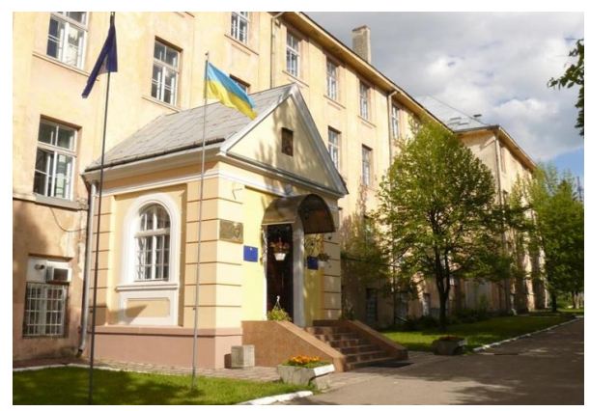
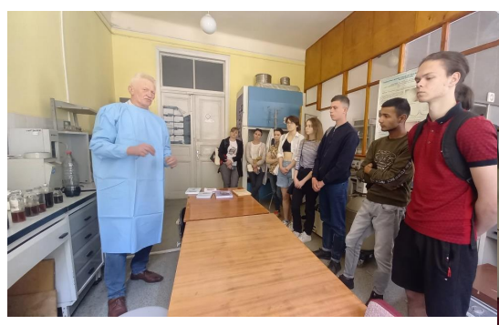
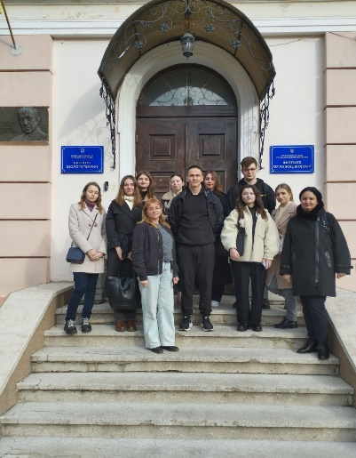
Установи-партнери
Угода про навчально-виробничу та наукову співпрацю із Інститутом біології тварин НААН

Slide 3
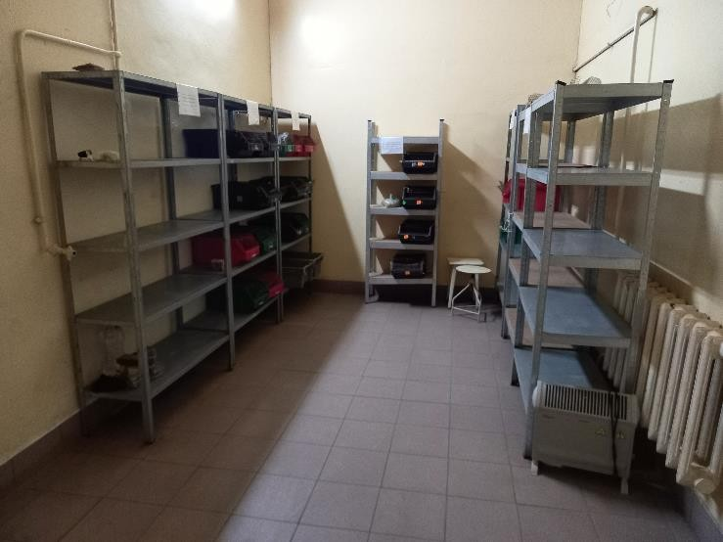
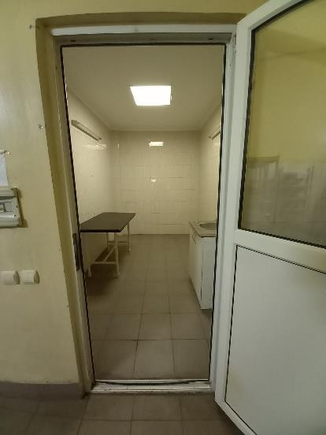
Інститут біології тварин НААН
Експерементальна база
Віварій для проведення дослідів на лабораторних тваринах
Операційна кімната

Slide 4
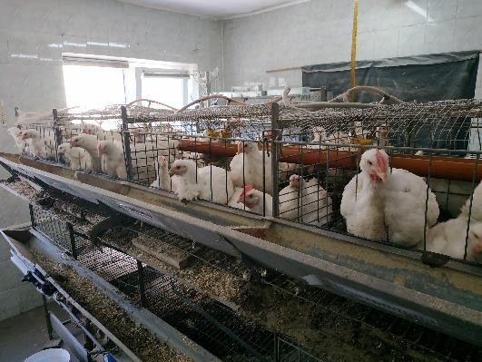
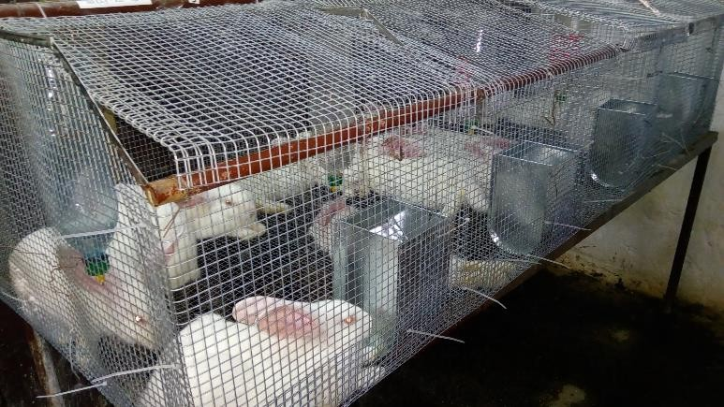
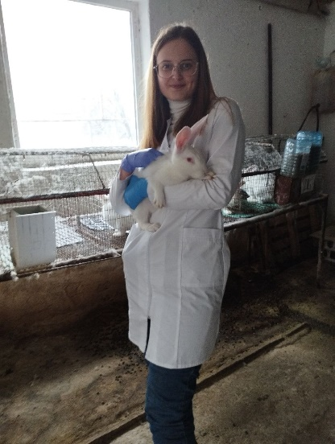
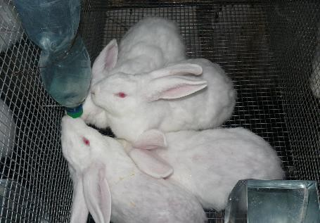
Інститут біології тварин НААН
Експерементальна база
Віварій для проведення дослідів на птиці
Віварій для проведення
дослідів на кролях

Slide 5
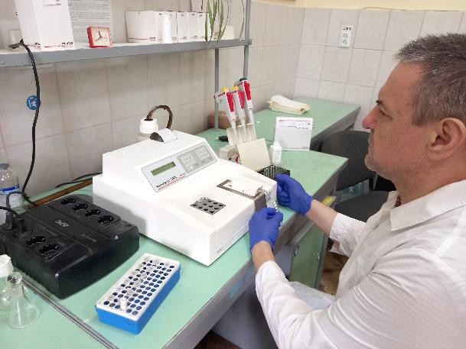
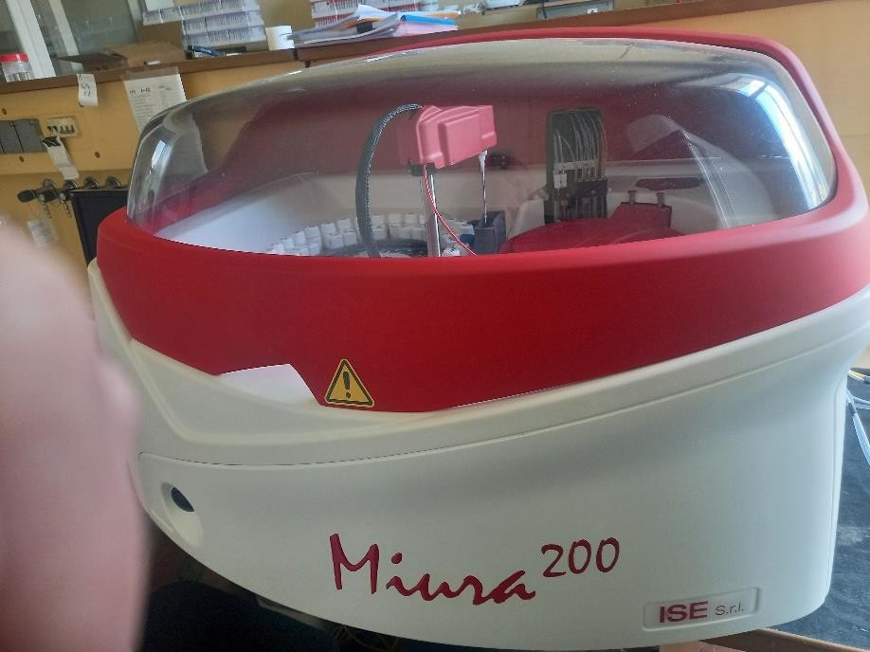
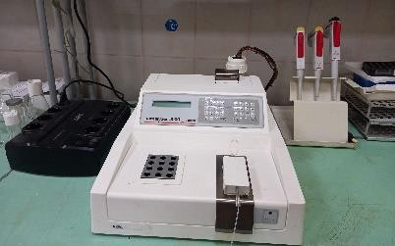
Інститут біології тварин НААН
Інститут біології тварин НААН
Інститут біології тварин НААН
Лабораторне обладнання
Біохімічні аналізатори крові

Slide 6
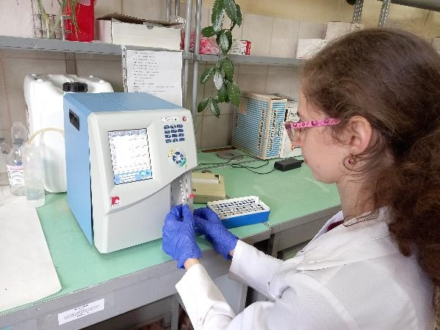
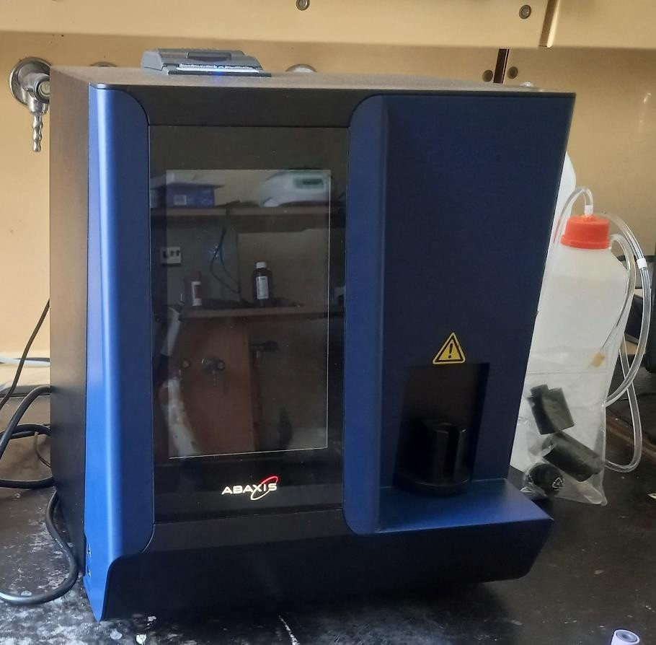
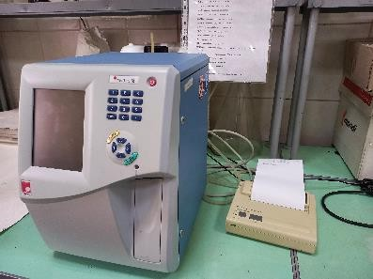
Інститут біології тварин НААН
Інститут біології тварин НААН
Лабораторне обладнання
Гематологічні аналізатори

Slide 7
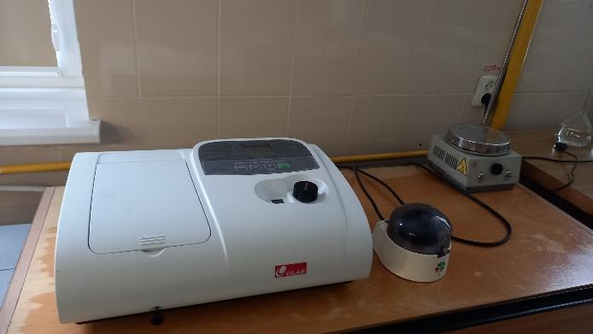
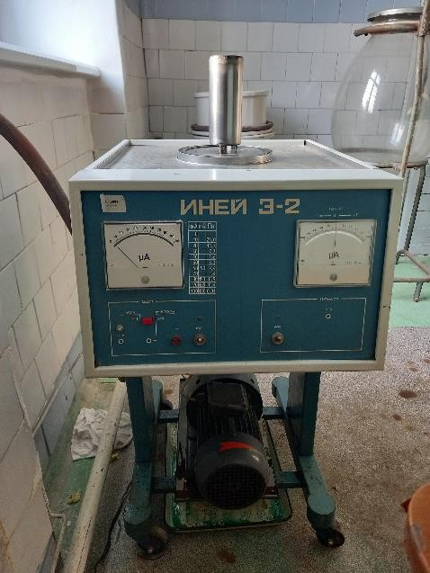
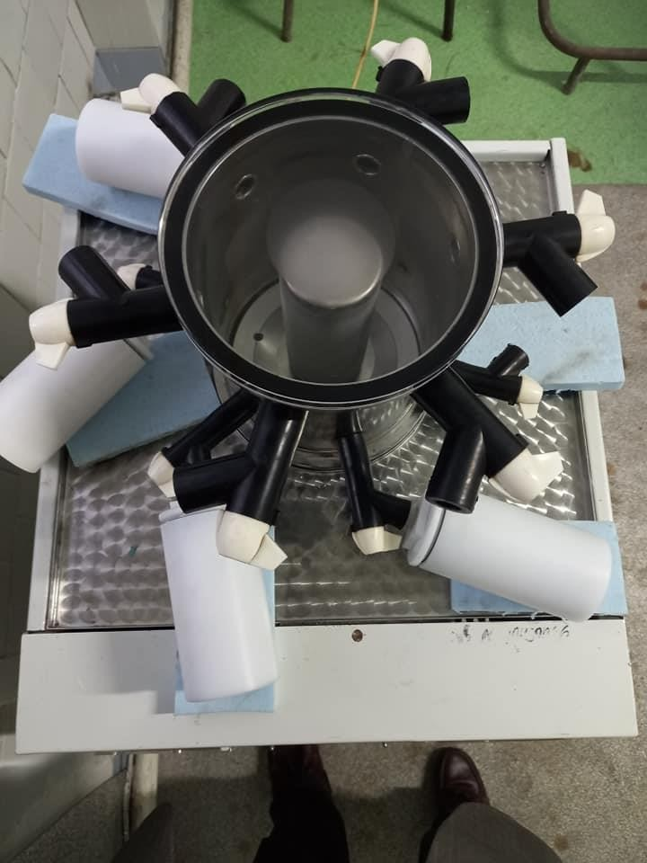
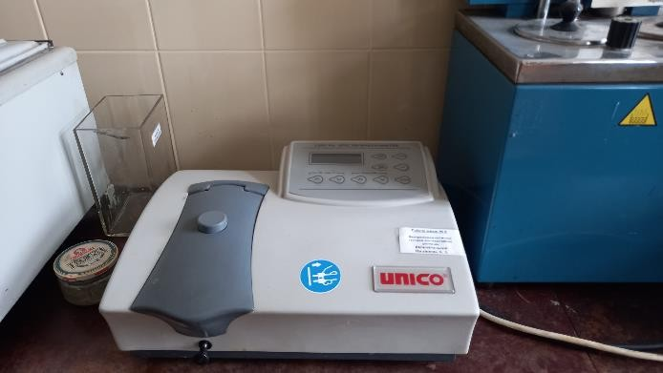
Інститут біології тварин НААН
Інститут біології тварин НААН
Лабораторне обладнання
Спектрофотометри
Ліофільна сушка

Slide 8
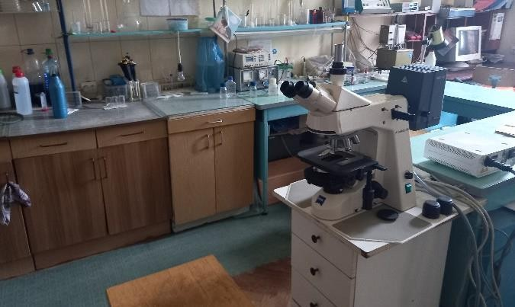
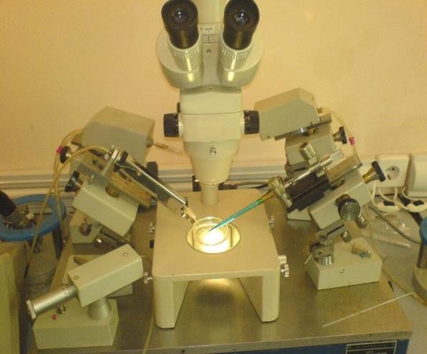
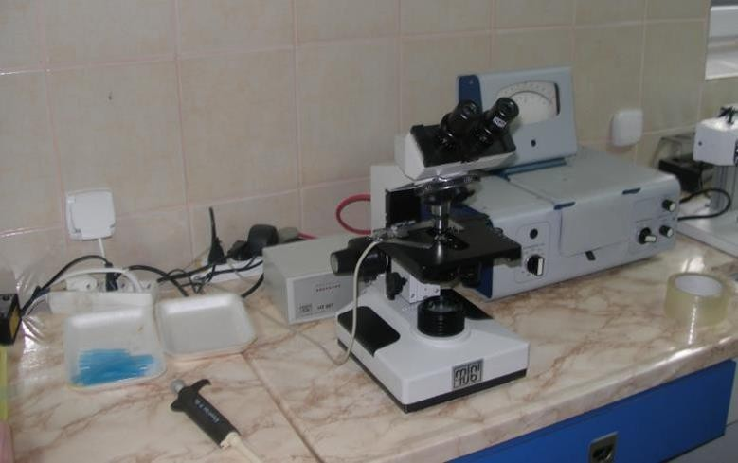
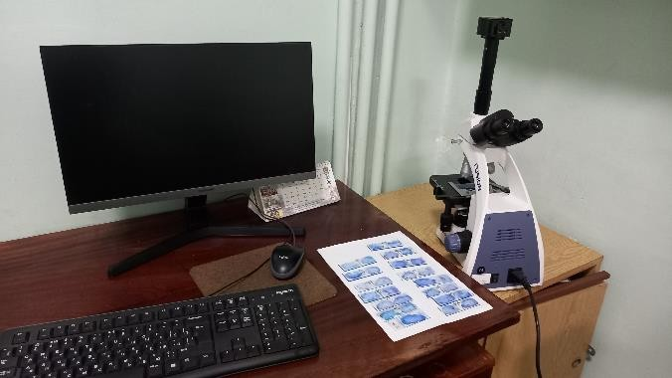
Інститут біології тварин НААН
Лабораторне обладнання
Мікроскопи

Slide 9
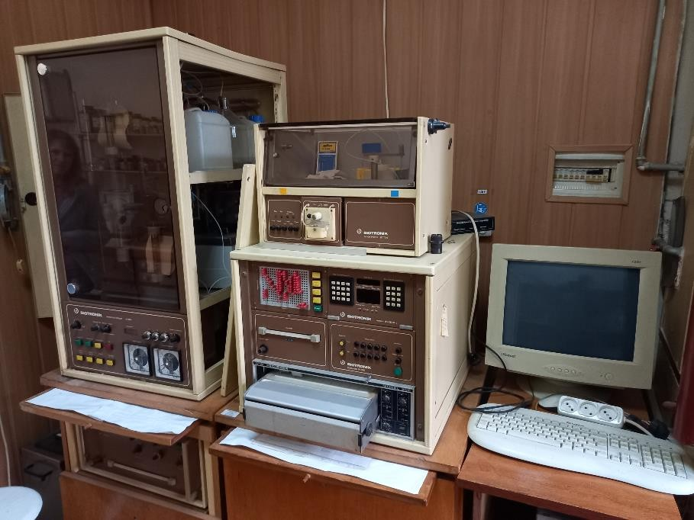
Інститут біології тварин НААН
Лабораторне обладнання
Амінокислотний аналізатор BIOTRONIK, Program unit BT 6210

Slide 10
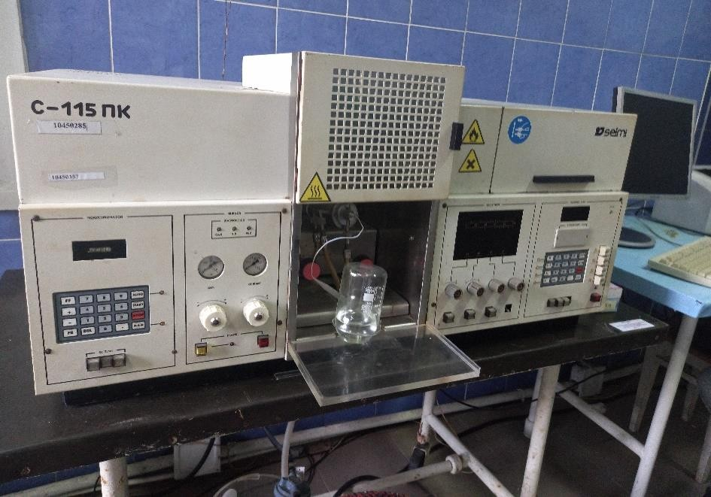
Інститут біології тварин НААН
Інститут біології тварин НААН
Лабораторне обладнання
Атомно-адсорбційний спектрофотометр С115 ПК

Slide 11
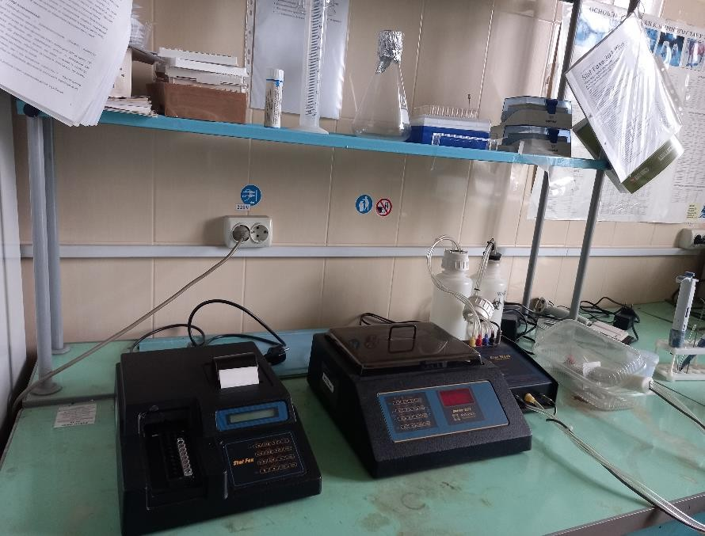
Інститут біології тварин НААН
Лабораторне обладнання
Імуноферментний аналізатор Stat Fax 3000

Slide 12
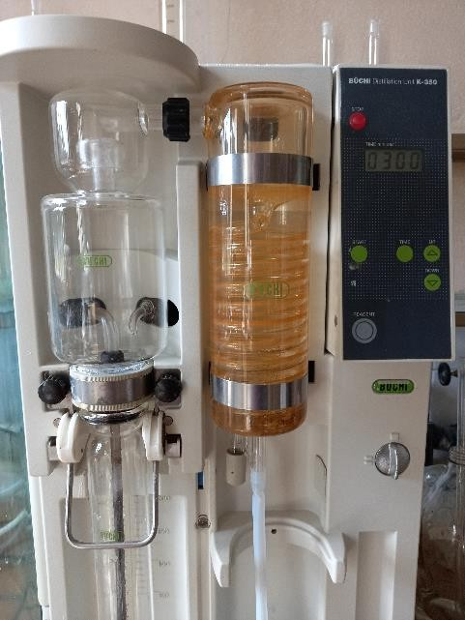
Інститут біології тварин НААН
Лабораторне обладнання
Напівавтоматичний дистилятор із дігестером Bűchi K-355

Slide 13
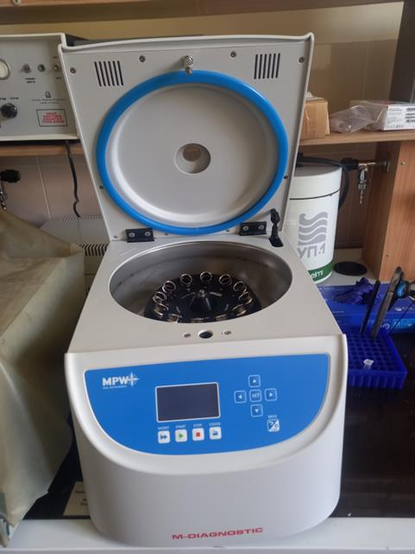
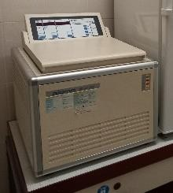
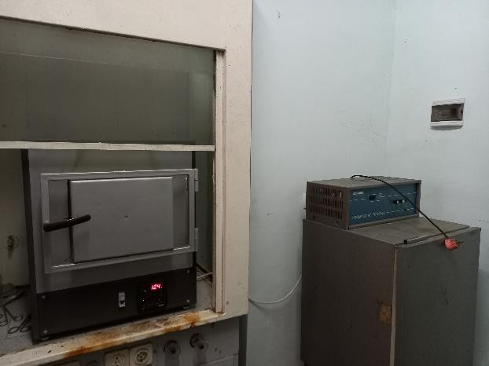
Інститут біології тварин НААН
Лабораторне обладнання
Центрифуги
Муфельна піч

Slide 14
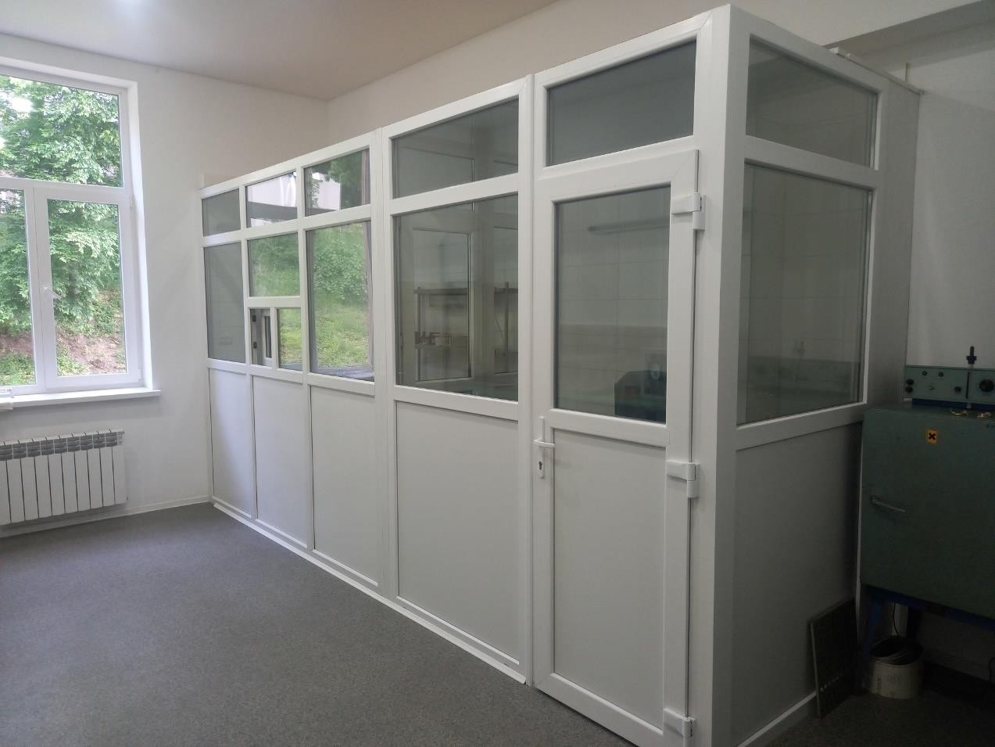
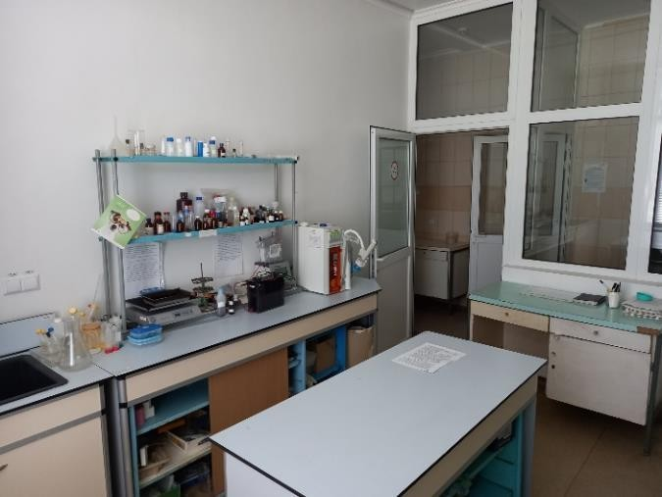
Інститут біології тварин НААН
Мікробіологічні дослідження
Лабораторна робота

Slide 15
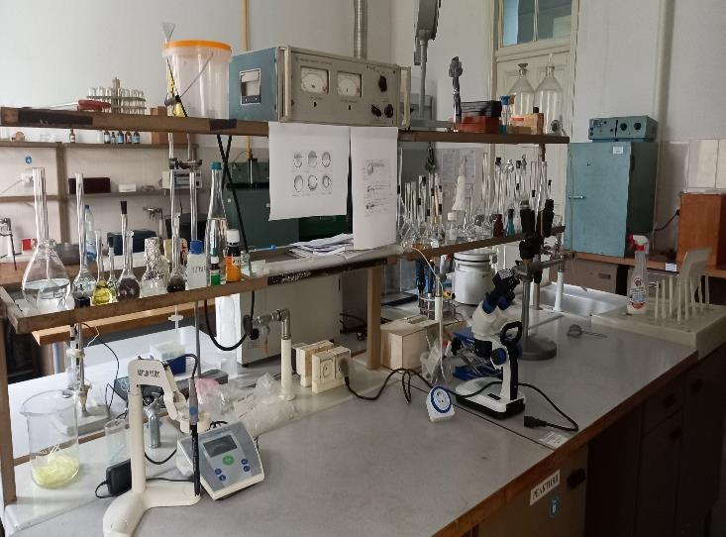
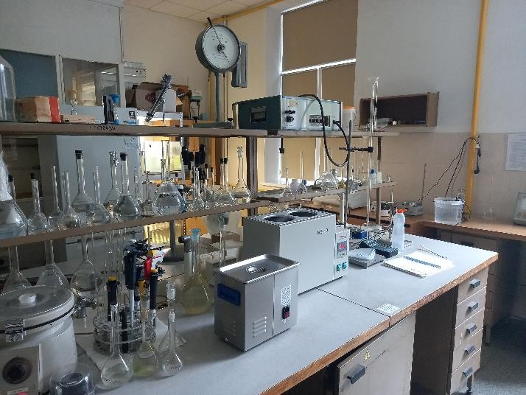
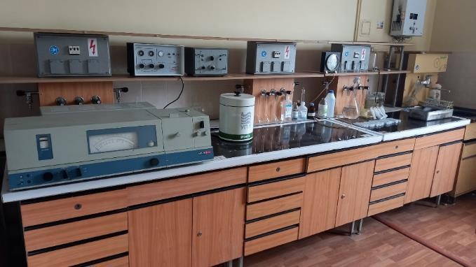
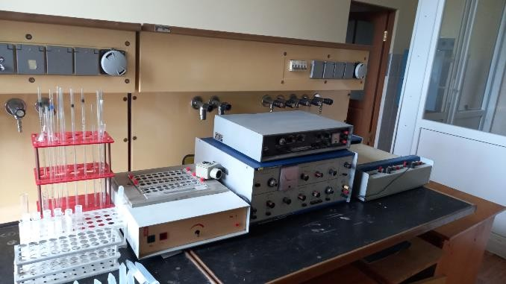
Інститут біології тварин НААН
Лабораторне обладнання

Slide 16
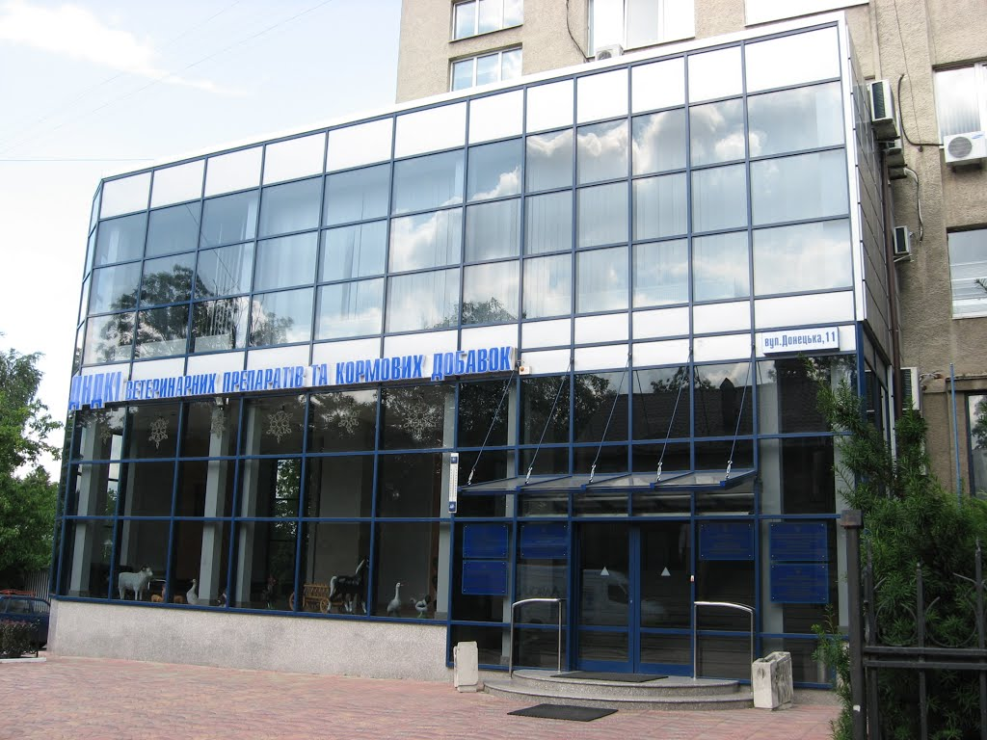
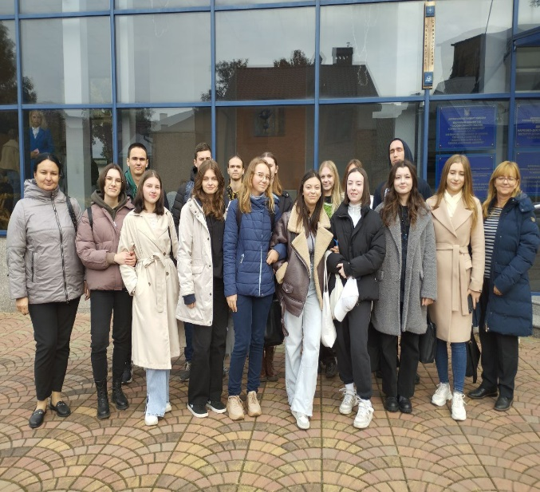
Угода про навчально-виробничу та наукову співпрацю із Державним науково-дослідним контрольним інститутом ветеринарних препаратів та кормових добавок

Slide 17
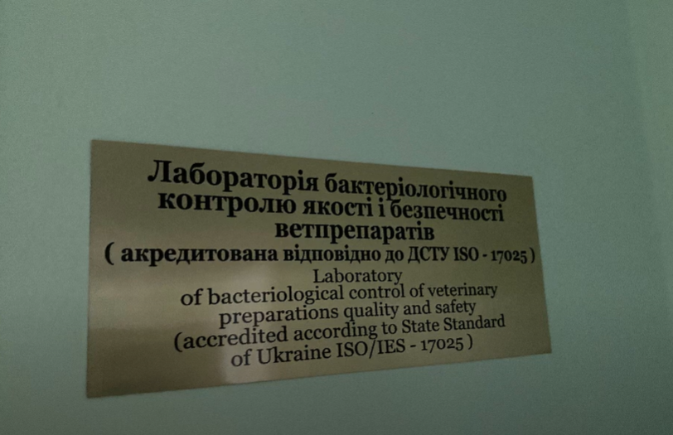
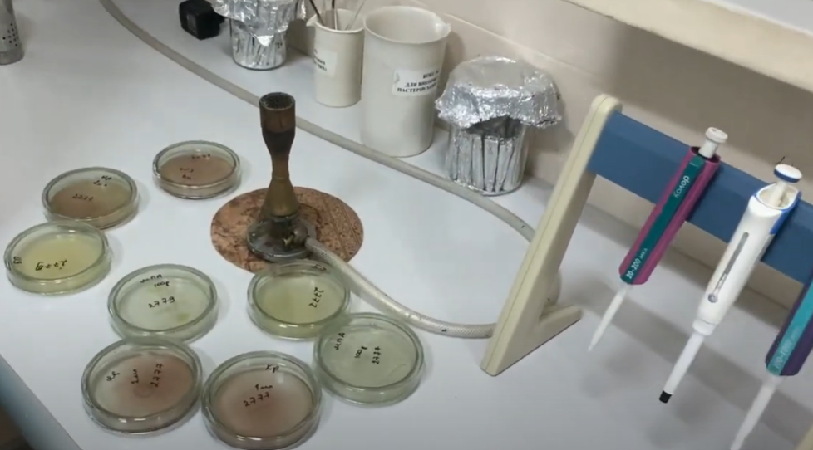
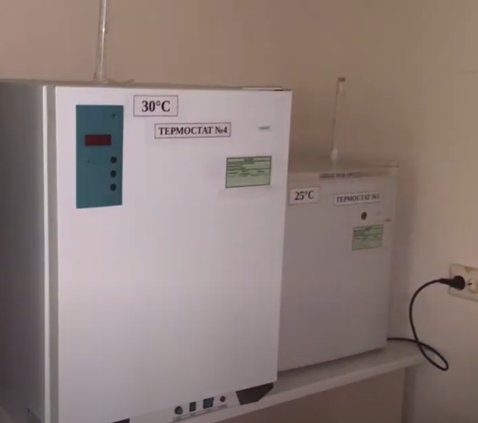
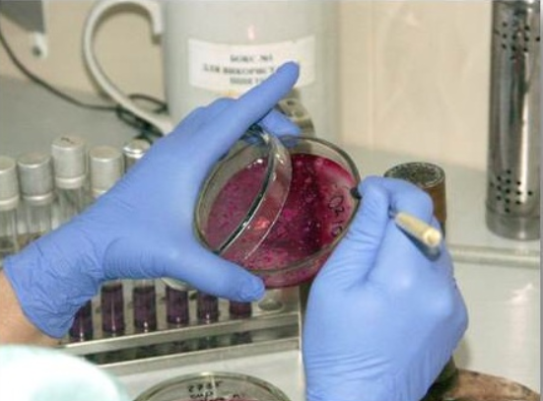
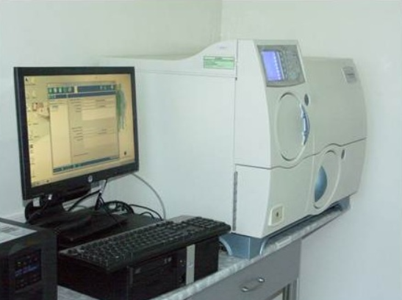
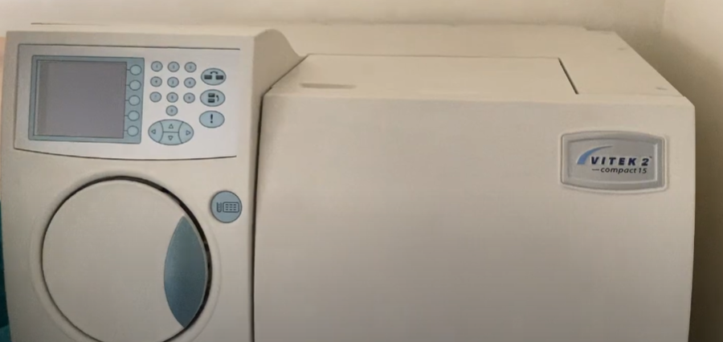

Slide 18
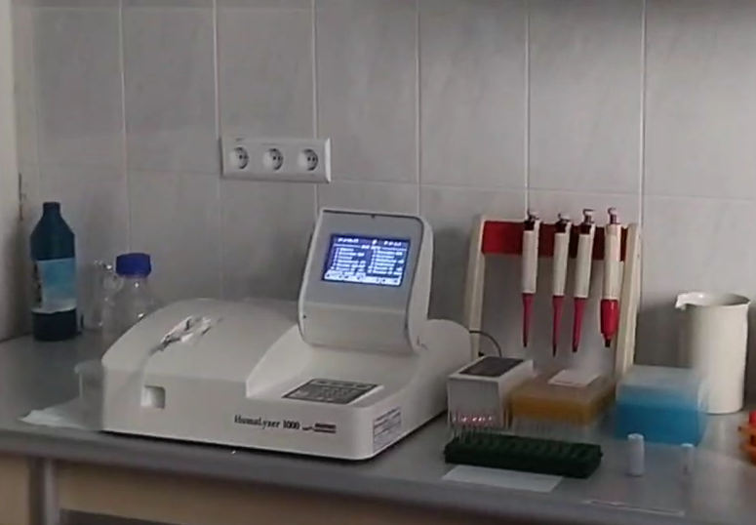
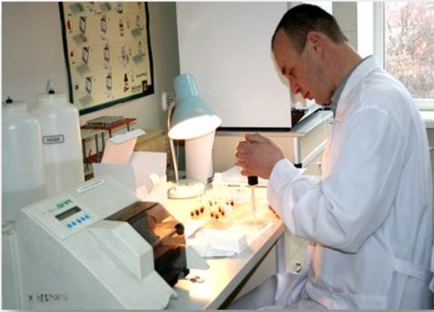
Державний науково-дослідний контрольний інститут ветеринарних препаратів та кормових добавок
Автоматичний аналізатор Mythic 18 Vet.
Імуноферментний аналізатор (ІФА)

Slide 19
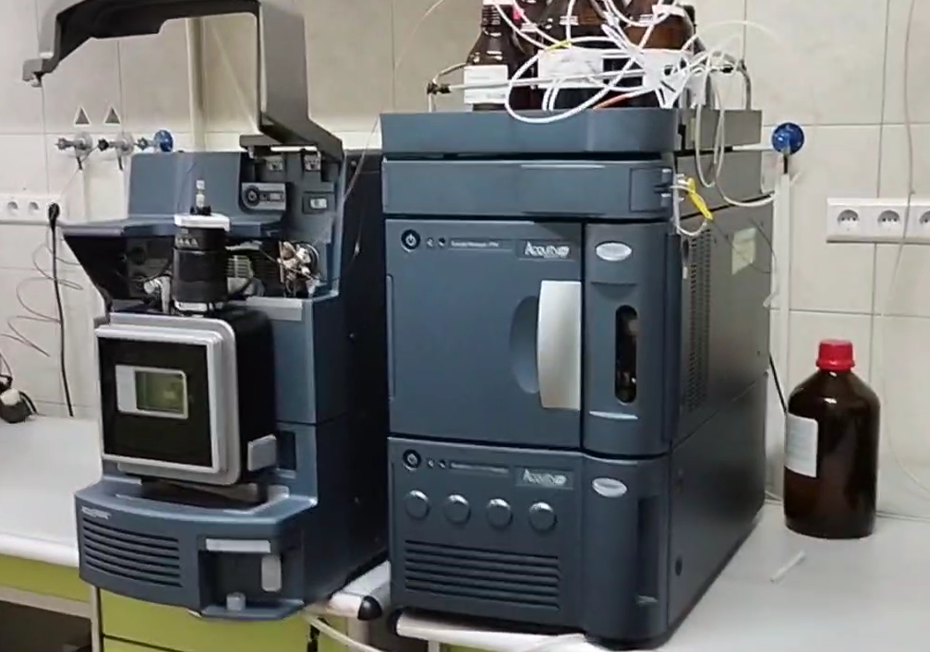
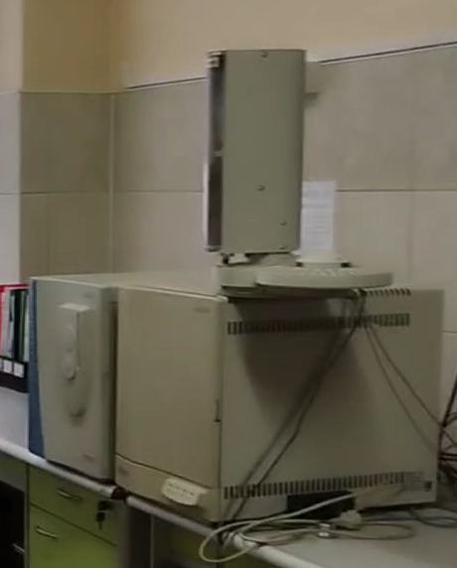
Державний науково-дослідний контрольний інститут ветеринарних препаратів та кормових добавок
Високоефективний рідинний та газовий хроматограф

Slide 20
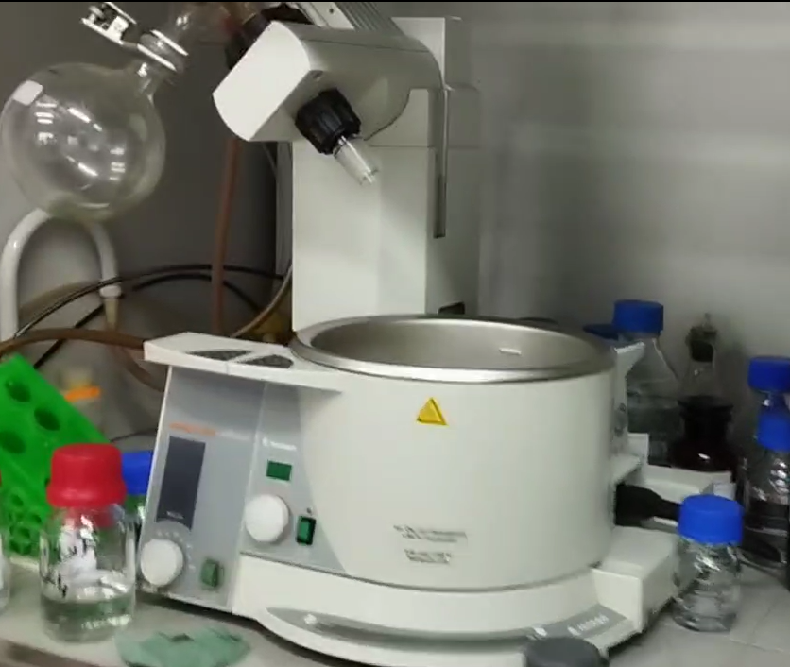
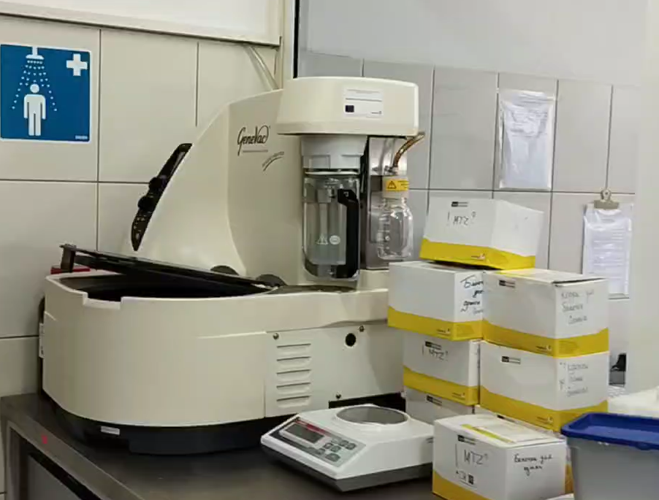
Лабораторне обладнання

Slide 21
Лабораторне обладнання
Високоефективний рідинний та газовий хроматограф

Slide 22
Державний науково-дослідний контрольний інститут ветеринарних препаратів та кормових добавок
Аналіз методом ПЛР

Slide 23
Інноваційна біотехнологічна лабораторія Tech StartUp School «Львівська політехніка»

Slide 24
Інноваційна біотехнологічна лабораторія Tech StartUp School «Львівська політехніка»

Slide 25
Інноваційна біотехнологічна лабораторія Tech StartUp School «Львівська політехніка»

Slide 26
Інноваційна біотехнологічна лабораторія Tech StartUp School «Львівська політехніка»

Slide 27
Структура та підрозділи університету
Львівський національний університет ветеринарної медицини та біотехнологій імені С.З. Ґжицького
Факультет харчових технологій та біотехнології

Slide 30
Аудиторії

Slide 31
Комп’ютерний клас

Slide 33
Їдальня

Slide 34
Спортивний комплекс ЛНУВМБ імені С.З.Ґжицького
Зал важної атлетики та атлетичних видів спорту
Зал змішаних єдиноборств
Спортивний майданчик (паркова зона університету)
Зал ігрових видів спорту

Slide 35
Сауна
Танцювально-ігровий зал
Роздягальні

Slide 36
Бібліотека кафедри

Slide 37
Бібліотека та читальний зал

Slide 38
Гуртожиток

Slide 39
Укриття

